Slide 1



Slide 2

运营商视角下的5G安全
思考与实践
方国强
中国移动通信集团浙江有限公司

Slide 3
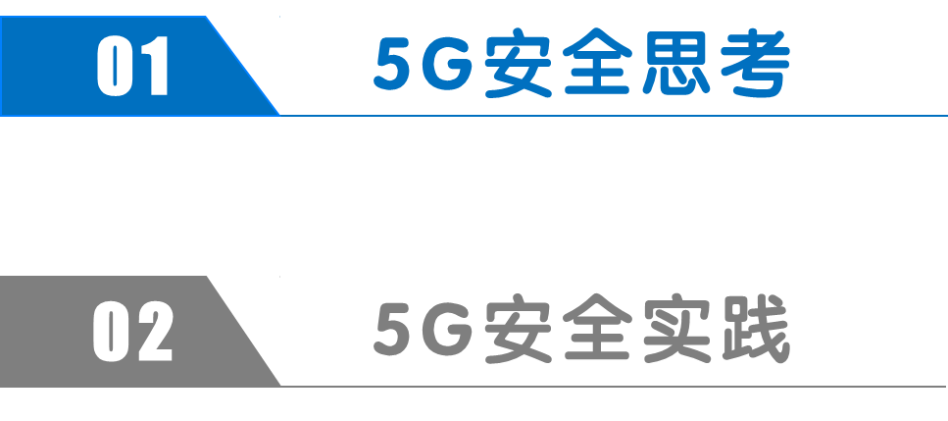
Contents
目录

Slide 4














5G：为万物互联的愿景而生
5G新能力赋能新产业
5G+千行百业
增强移动宽带
（eMBB）
4G互联网
5G互联网
媒体直播
虚拟现实
视频通话
1
Gbps
1000
K / km²
1
ms
超高可靠低时延
（uRLLC）
大流量
广联接
低时延
智慧工业
智能操控
智慧医疗
大规模物联网
（mMTC）
Service Based Architecture
Distributed Core
Open & Exposure
服务化
边缘化
能力开放
城市安防
智慧教育
智能驾驶
体验速率更快
4G x 100
连接数密度更大4G x 10
空口时延更低
4G x 1/5
频谱效率更高
4G x 3~5
能源效率更高
4G x 100
5G优势

Slide 5




5G安全受到政府、行业的高度关注
各国政府对5G技术监管日趋严厉
重点行业普遍认为安全高于业务
政府高度重视5G安全
面临挑战
美国将5G技术定性为“新军备竞赛”
欧洲委员会完成5G网络的国家风险评估
中国提出重点关注5G业务各场景下的可管可控，三大场景积极跟进
30国安全官员在布拉格讨论统一5G准则
5G网络承载大量行业应用
企业内网与互联网互通
……
5G基站
MEC
Core UPF
APPs
关键基础设施立法
数据安全立法
中国《网络安全法》
欧盟《网络安全法案》
日本新网络安全战略
美国国家网络安全战略
中国推进《数据安全法》
欧盟《一般数据保护条例》（ GDPR ），全球隐私立法逐步向非敏感国家扩展
应用场景
安全诉求
MEC下沉到边缘，集成第三方应用，对外提供API
5G网络成为企业ICT基础设施的一部分，安全保护升级

Slide 6















继承4G的安全能力，5G带来更多安全优势
4G安全
用户数据128位加密
用户面数据
无完整性保护
用户ID明文传输
不同业务安全策略
无差异
不同接入采用不同
鉴权方式
漫游用户数据易泄露
5G安全
256位加密算法
用户面完整性保护
用户ID加密传输
用户面安全策略
统一鉴权
漫游安全
e.g.
LTE
L=256
vSEPP
IPX
hSEPP
5G
CP
L=256
Wi-Fi
VPLMN
HPLMN
L=128
增强的
密码算法
更好的
空口安全
更完善的
用户隐私保护
更灵活的
安全策略
更高的
用户鉴权体验
增强的
漫游安全
Notes:
Threats:
1、SEPP 数据保护策略被修改
2、对端SEPP的信任被修改
Protection
1、SEPP协商安全策略，屏蔽不信任IPX
2、SEPP对应用层做检查，加密传输或修改敏感信元
3、逐跳TLS，保护数据安全

Slide 7



5G电信业务和基础设施变化带来新的挑战和威胁
网络架构变化
数据存储分散
设备形态增多
业务场景增加
5G无线接入网CU/DU分离架构
5G核心网SBA架构安全
NFV/SDN中集中化管理编排
5G网络开放性，多种接入方式，数据分散在不同网络中，增加数据泄露风险等
多种接入方式和终端设备，大规模终端病毒传播，甚至利用僵尸网络对核心网进行网络攻击等安全挑战
5G网络为垂直行业提供通信服务，不同业务会存在不同的安全需求
AR/VR
5G RAN
AMF
SMF
PCF
UDM
Internet
智能制造
APP
APP
UPF
UPF
NEF
NRF
AUSF
其他运营商
IOT
MEC
5GC
接入侧威胁
MEC威胁
核心网及切片威胁
外部威胁
伪基站
空口或传输攻击5G网络
部署位置下沉，暴露面多
MEC和第三方APP互不可信
服务化架构SBA、切片资源共享
边界攻击、渗透
Internet侧DDoS攻击
能力开放API接口攻击

Slide 8
运营商重点关注的5G安全内容
运营商和企业网络的互信成为焦点，运营商在满足垂直行业的安全需求的同时，需确保自身的MEC网络安全。
5G广连接、大带宽、IT化场景下，运营商面临信令和数据流量冲击，需要部署针对5G的专业化DDoS防御解决方案。
5G网络安全标准是支撑5G通信、应用安全规范的重要基础，运营商也在关注5G安全标准的制定和进程的推动。
MEC安全
切片安全
DDoS防御
安全运维
安全标准
2B模式下的5G安全能力价值变现，按需提供端到端差异化加密防护、安全隔离能力，满足垂直行业用户的切片安全分级需求。
5G网络更复杂，需要一个集中的安全运维管理平台，支持包括自动化补丁管理，安全编排、自动化和响应等安全运维功能。

Slide 9
面向5G网络全场景，构建全面的5G安全体系
健全5G安全技术体系
确保业务安全发展
强化5G安全运维，转换安全运维的理念、模式、手段，积极应对网络云化及5G新技术带来的风险。
提升5G安全应急响应能力，发现问题并及时恢复，确保云化5G网络满足电信级要求。
开展5G安全技术研究，包括5GC安全、MEC安全、切片安全、智能终端安全、数据安全等5G安全技术研究。
保障5G+行业应用安全，围绕垂直行业应用带来的新风险，加强理念创新、管理创新和技术创新，打造5G+垂直行业安全样板间。
5G安全技术
5 G
安全
5G安全运维
5G安全测评
健全5G安全运维体系
提升应急响应能力
健全5G安全测评体系
开展常态化安全测评
开展5G组网层与业务的安全测试与验证，弥补入网安全测试主要面向网元功能测试等不足。
建立专业的5G安全测评队伍，开展常态化5G安全测评，从源头减少安全隐患，避免“带病入网”与“带病运行”问题。

Slide 10
5G安全发展需要全产业链安全生态内的协作
应用提供商 & 客户
联合开展5G安全创新研究，形成满足5G行业发展和市场应用的安全产品及应用。
协同创新
定义端到端业务安全性
医院
工厂
汽车
直播 …
政府监管机构
标准
组织
聚焦5G安全产业重大共性问题，共同投入资源，推动5G安全产业发展。
8
产业推动
安全
生态
制定法律法规，实施端到端监管
构建安全、韧性的网络和运营安全
定义要求和标准
开展5G安全产业国际、国内交流与合作，通过技术沙龙、国际交流、产业考察等活动，接轨世界先进5G安全技术和应用。
通过安全流程开发安全产品和特性
交流合作
5G应用程序数据不会保存在运营商网络中
建立5G安全产业链沟通机制，举办展览展示、高峰论坛、研讨会等，及时发布行业政策、产品和技术标准等信息。
信息共享
运营商
设备提供商
设备安全由标准组织和设备商负责，整体网络的韧性和运营安全由运营商负责，业务安全由应用提供商端到端负责
协同举办5G安全系列推广活动，如5G安全新品发布会、产品展示会、产品交流会等，打造5G安全示范项目。
联合推广
Notes:
1.华为是设备提供商；
2.责任共担，共同保障安全。

Slide 11
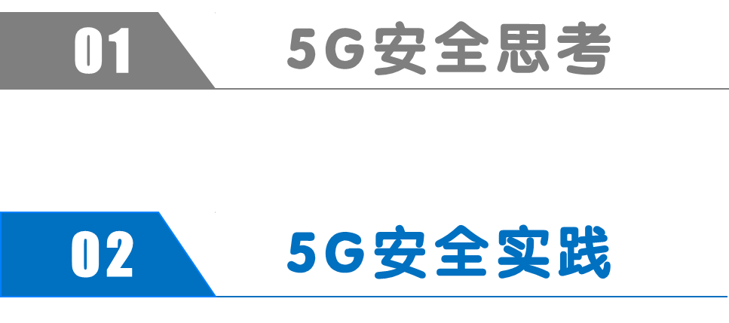
Contents
目录

Slide 12
浙江移动5G安全工作全景视图
浙江移动5G
安全主要工作
加强5G安全风险管控
完善5G安全技术与功能
锤炼5G安全运维和防护手段
推进5G安全服务输出
完善5G安全管理规范
针对5G新的风险问题，对标现行网络安全管理制度，补充完善5G安全基线、检测、运维规范与要求。
eMBB场景安全功能完善
应用场景支撑技术1：网络切片技术功能完善
完善5G安全运维手段
构建符合5G网络特性和安全需求的安全运维体系，建立安全威胁监测、脆弱性评估、风险防护、应急处置等手段。
研究面向垂直行业安全服务
研究分析垂直行业应用的各种新特征，以及差异化安全需求。
开展5G安全服务开放架构研究，构建服务化安全功能，满足垂直行业不同安全需求。
mMTC场景安全功能完善
应用场景支撑技术2：SDN技术功能完善
开展5G安全风险评估
根据5G 网络架构分析可能存在的安全风险，基于浙江5G试验网开展风险评估，形成安全风险问题解决方案。
提升5G安全防护能力
开展基于IPDRR的5G安全中台研究。
开展面向5G新特性的安全技术研究，如：基于大连接的网络威胁监测、基于AI的网络调度能力等。
成立5G安全联合攻关小组，开展5G安全技术研究。
试点安全服务输出
开展5G网络安全通用能力和专属能力两类能力的试点，包括：面向5G政企用户的网络安全通用能力平台、基于MEC的5G安全服务试点等。
uRLLC场景安全功能完善
应用场景支撑技术3：NFV技术功能完善
开展5G网络安全验收
遵循5G风险评估方案和规范，开展现网5G试验网安全验收。
Notes:
浙江公司主要5G网络安全工作总体框架，包括以下七点内容：

Slide 13

开展基于IPDRR的5G安全防护体系研究
开展基于IPDRR的5G安全防护体系研究
01 安全服务层
向5G垂直行业和5G用户提供可定制化的安全服务
安全
服务
脆弱性检测
威胁检测
DDOS防护
数据海关
态势感知
安全策略分析
与控制
网络安全能力
切片
管理
02 安全策略分析与控制层
I
（风险识别）
P
（安全防御）
D
（安全检测）
R
（安全响应）
R
（安全恢复）
根据不同安全需求，将安全策略下发给相应安全能力层提供差异化的安全能力
与5G管理和编排器交互，实现流量编排与管理
安全分析
NFVO
SDNO
5G
管理和编排器
切片3
切片2
切片1
用户面
VNF
控制面
VNF
服务
VNF
VNFM
策略
管理
03 安全能力层
基础设施平台
VIM
5G网络内的安全能力，以云化、模块化的方式部署，并能够通过相应接口方便调用
控制中心
虚拟计算
虚拟存储
虚拟网络
SDN控制器
虚拟化层
物理网络和数据中心

Slide 14
编制NFV/5G安全技术规范
01
输出17类组件的安全合规配置规范
02
推进安全合规配置可持续优化
VIM | FusionSphere OpenStack | HCG OpenStack
MANO | 华为 VNFM 华为 EMS 华为 NFVO | HPE VNFM
操作系统 | HostOS：Euleros 2.0 | HostOS：centos 7.2
数据库 | mongodb 3.2.10 Gaussdb、Zenith | Postgresql Couchdb
中间件 | Nginx | Jboss
VNF网元 | vMME vCSCF
对比
对比主流5G安全合规基线技术规范。
对比
筛选
筛选出各安全基线规范中的不同点。
优化
筛选
调研
结合实际需求，对现状进行梳理，自定义安全配置。
调研
优化
结合业务特点做局部调整，不断完善优化。
编制《NFV特有设备安全基线》 、《5G网络安全风险评估规范》、《5G网络设备安全配置规范》 、《5G网络与业务安全基准测评规范》等多个5G安全技术规范。

Slide 15
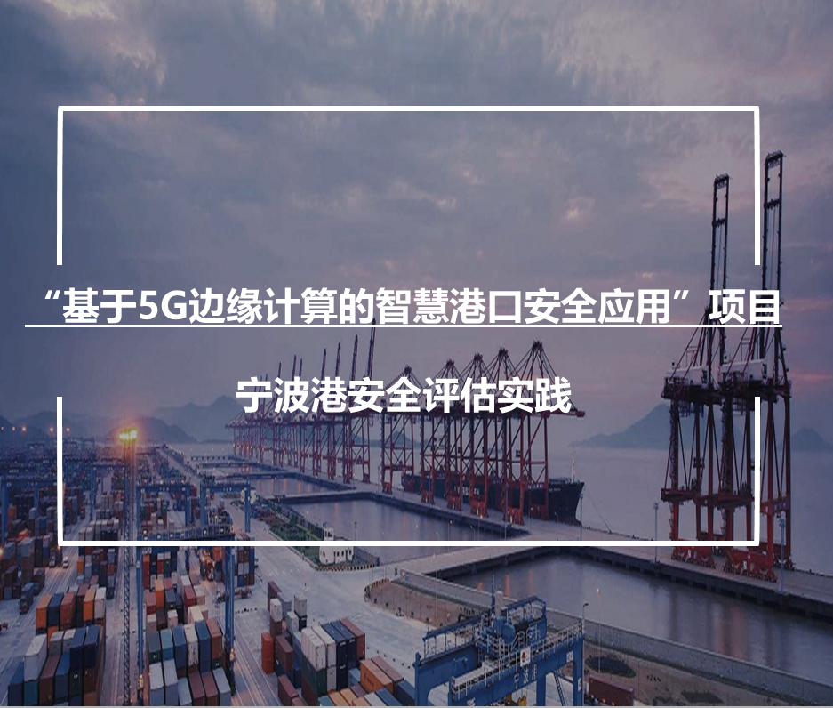

5G+行业应用安全试点示范（5G智慧港口安全应用）
5G安全评估矩阵
5G网络安全
5G业务安全
5G信息安全
5G终端安全
深度融合行业基础设施
发掘新形态安全风险点
5G基础安全功能
认证、加密、完整性保护
5G业务特性
eMBB安全、uRLLC安全、mIoT安全等
信息安全管控
上网日志、话单留存、安全审计
硬件安全
登陆安全、状态指示、调试接口
结合5G网络及港口业务特点，对港口引入5G新功能新设施引入后，面临的安全问题进行探讨和评估实践。
MEC安全性
URLLC保障措施
5G切片安全
园区数据安全保护
公共安全的影响及应急处置
5G网络基础安全
组网、NFV安全、切片安全、边缘计算
业务应用安全
用户属性、信息主题、信息传播、日志留存
数据安全
数据采集、数据存储、数据传输、数据加工
系统安全
更新设置、系统漏洞、管理通道安全
安全防御能力
DPI检测、抗DDoS、访问控制
业务平台安全
设备分布、资源调度、业务合作、开放接口
自主可控
关键设备、关键功能
应用安全
敏感信息存储、云端认证、传输安全
系统安全基线
网元基线、设备安全管控
业务运行安全
个人信息安全、业务逻辑安全、通讯安全
配套措施
应急处置、内容管理，账号审核，日常监测
数据安全
日志留存、日志防篡改
建立安全管理协作机制
形成总体安全解决方案
5G安全风险控制矩阵
聚焦5G特征，加强对接入的管控，形成合力，增加产业链话语权；
通过5G网络建设与平台部署，进行数据采集、监控和智能化分析，形成应用示范研究，落实网络安全防护方案。
切片接入
提供用户接入切片的认证，由北仑港和移动共同完成
构建安全指标评估体系
加强业务SLA运维管控，落实低时延安全保证
以安全评估为抓手
整合业务、内容、网络 、运维等多维安全要素
5G无线安全控制
CPE接入保护
网络边界隔离
MEC安全防护
提供切片选择辅助信息隐私保护，区分不同类型、不同用途
保障5G终端CPE和5G基站之间无线接口的机密性和完整性
通过AAA服务器进行鉴权，确保合法的应用接入。
保障5G网络和园区网络边界隔离安全
物理安全、平台安全、网络安全、运维管理安全增强
加密
支持128位加密算法
安全保护机制
BBU与SA核心网
支持ACL访问控制策略配置
引入门禁、环境监控
设备防盗、防破坏
建立三级立体化安全隔离体系
切片隔离
完整性保护
支持信令消息和用户面数据提供完整性保护
防火墙
设置
MAC地址
支持IPsec功能
UPF与园区内部网络核心交换机
部署防火墙
平台加固、虚机隔离
划分安全域，设置入侵检测
切片间隔离
“基于5G边缘计算的智慧港口安全应用”项目成为唯一入选全球移动通信系统协会（GSMA）《5G独立组网驱动应用案例集》的5G安全案例。
解密、APT防御
认证、授权、审计、加密
切片网络与用户隔离
校验是否信息被篡改
切片内网元间隔离
形成5G安全评估矩阵和安全风险控制矩阵

Slide 16

结束语
共建5G安全生态
中国移动积极实施“5G+”计划，全力推进5G+AICDE+安全。
5G处在一个开放的环境，5G产业链的安全需要各行各业的广泛参与。
未来5G不断演进，引入新风险、形成新需求，给5G安全产业带来新的机遇与挑战。
1
2
3
Notes:
更新数据

Slide 17
谢 谢！

